Slide 1

学习网复制上学期课程资源
延迟符

Slide 2
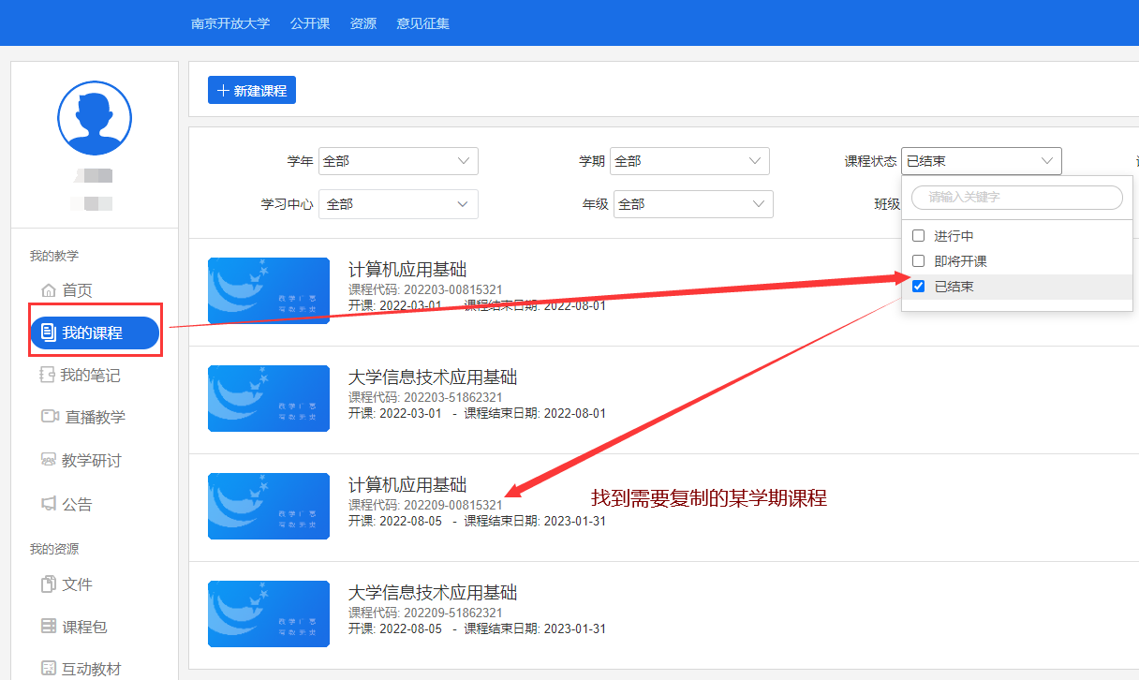
登录
1.one.ouchn.cn,登陆后，点击教学平台，进入个人主页,在已结束课程中找到需要复制的课程资源
（如换责任教师，需要用之前管课教师的账号操作）
延迟符

Slide 3

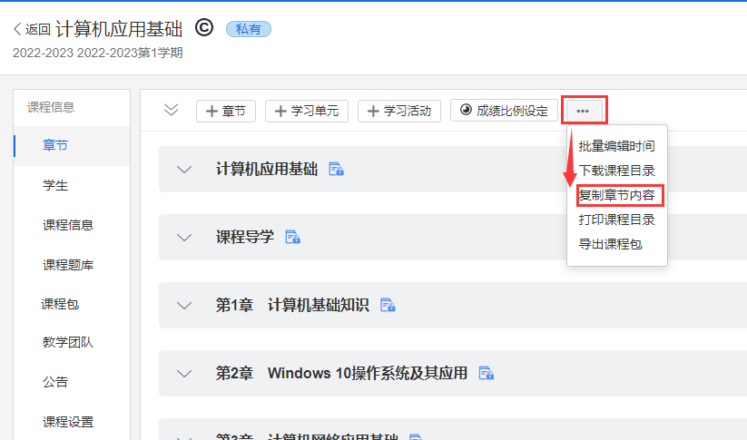
复制部分章节内容
仅需复制部分章节内容，请看3-8页，需复制整个课程内容请直接第9页看起
延迟符

Slide 4
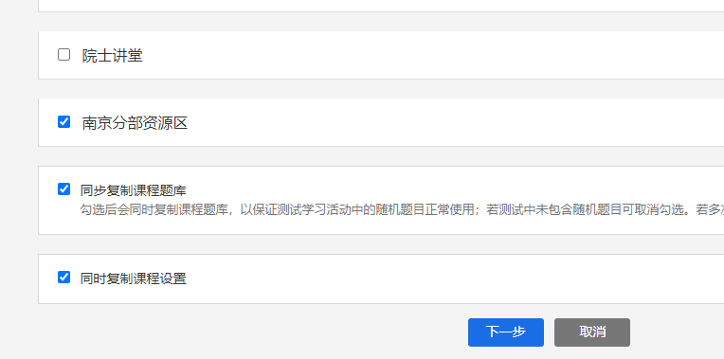
复制部分章节内容
勾选需要复制的章节，以及其他选项
延迟符

Slide 5
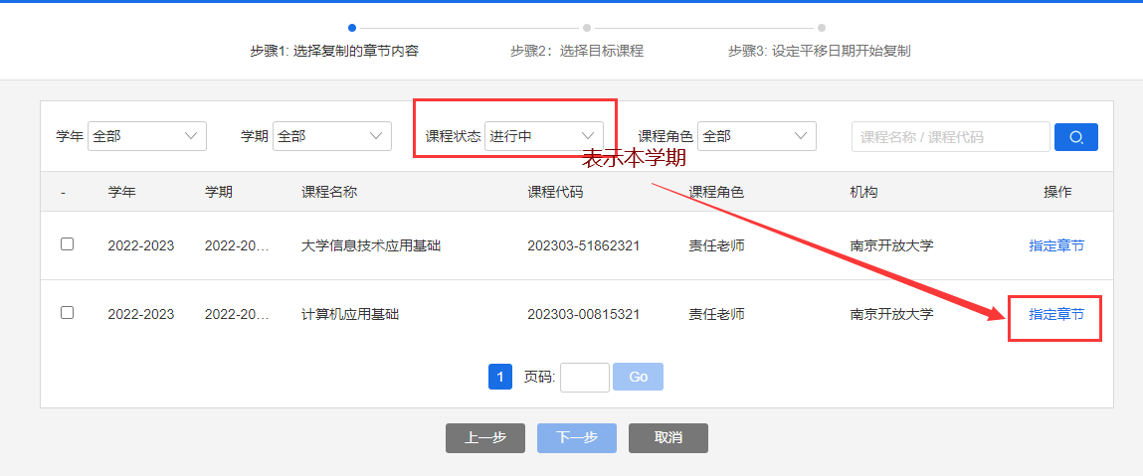
复制部分章节内容
选择复制到当学期所管课程的指定章节
延迟符

Slide 6
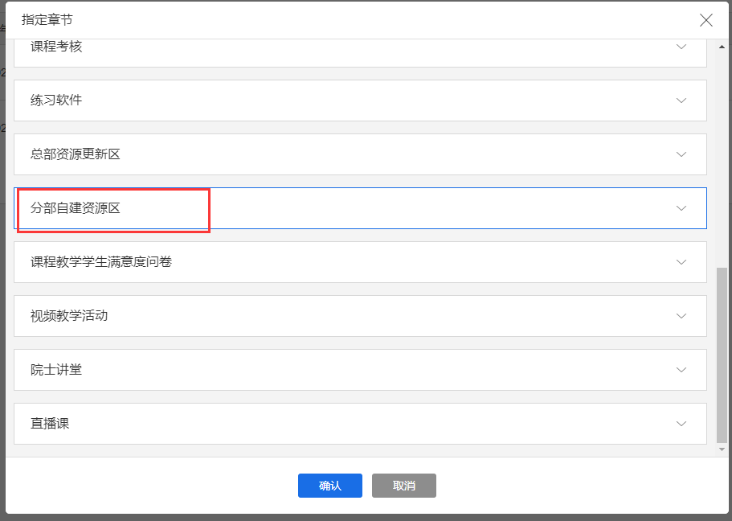
复制部分章节内容
延迟符

Slide 7
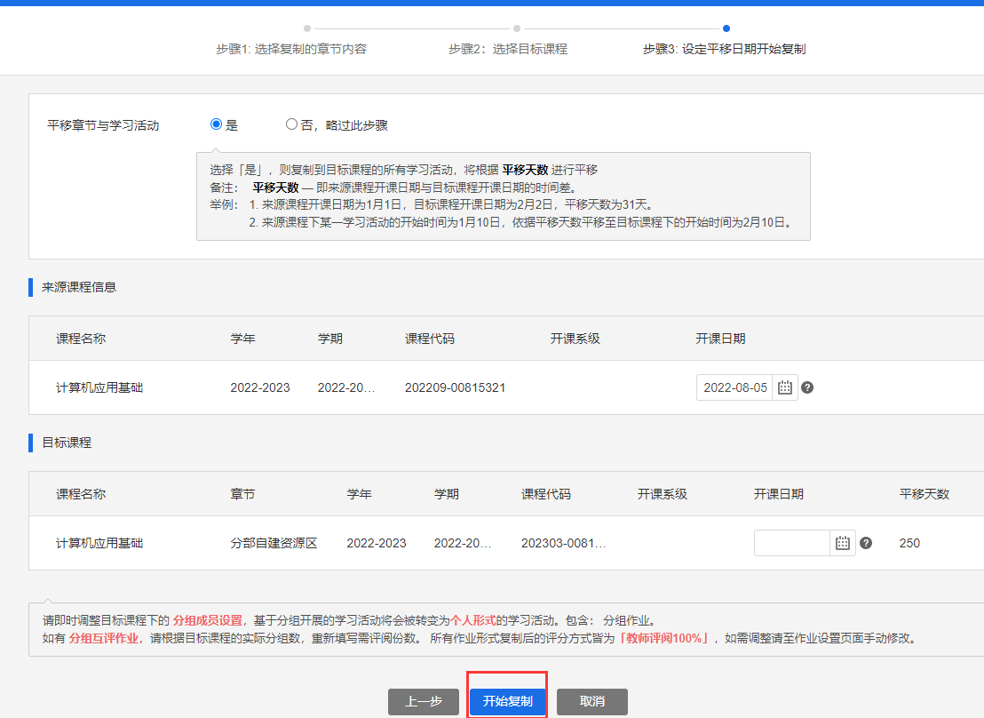
复制部分章节内容
延迟符

Slide 8
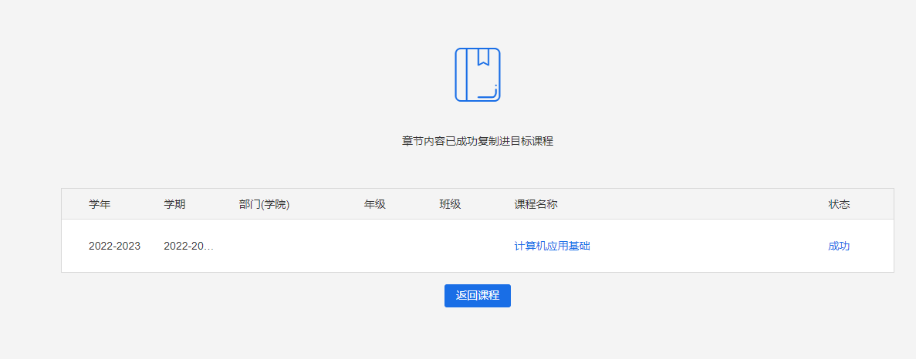
复制部分章节内容
延迟符

Slide 9
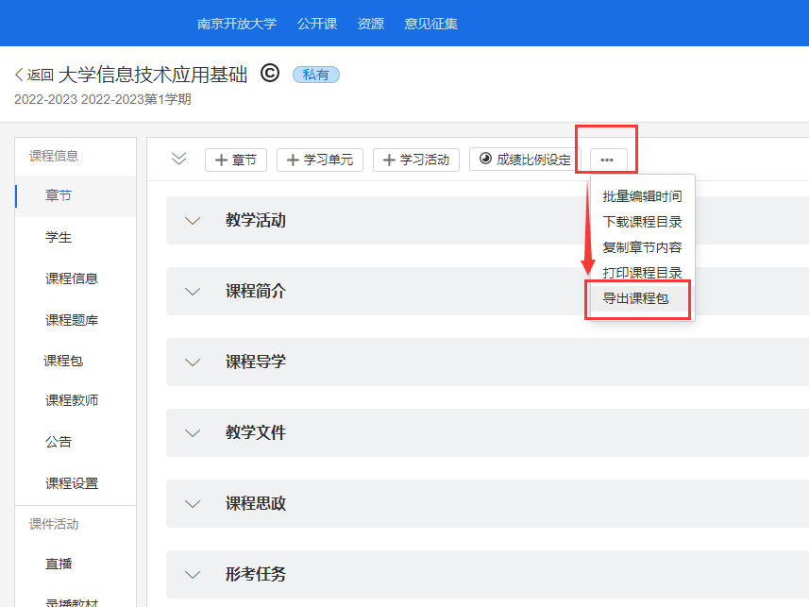
复制整个课程内容
接第2页操作后，从已完成的课程中导出课程包
延迟符

Slide 10
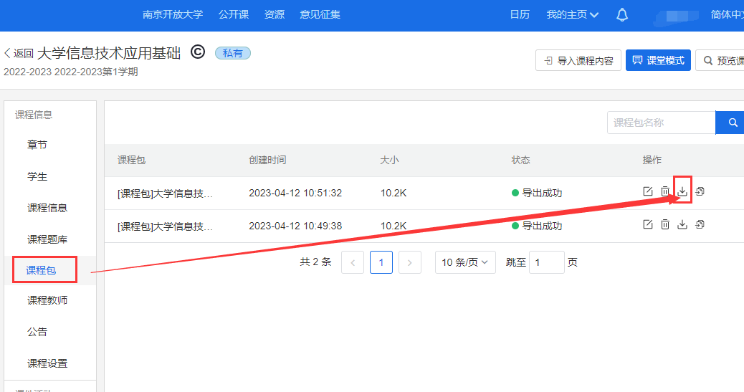
复制整个课程内容
在课程包页面中，下载导出的资源包
延迟符

Slide 11
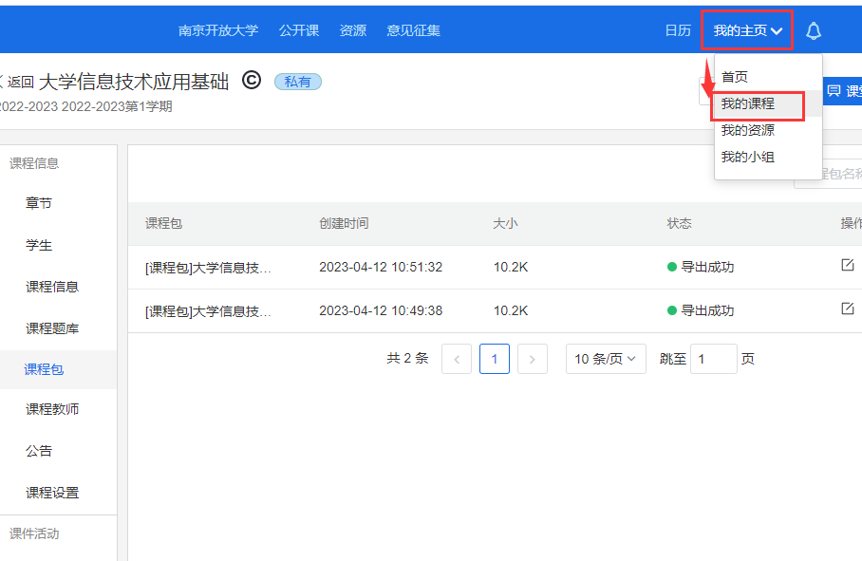
复制整个课程内容
回到我的课程页面
延迟符

Slide 12
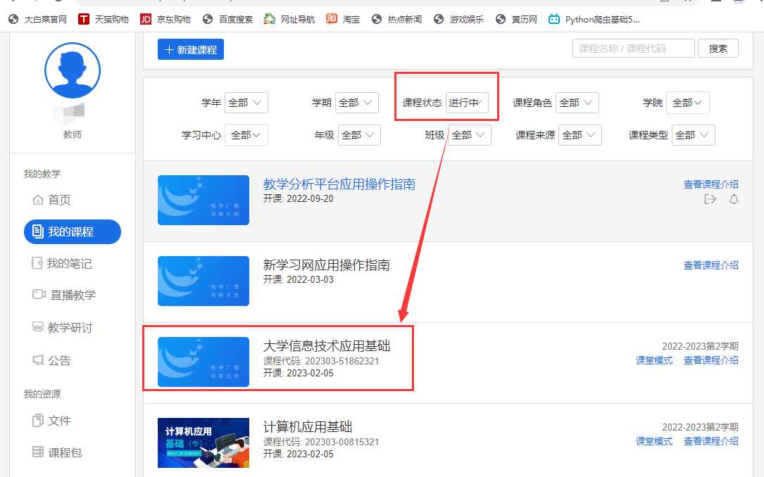
复制整个课程内容
找到本学期的课程，点击进入课程页面
延迟符

Slide 13
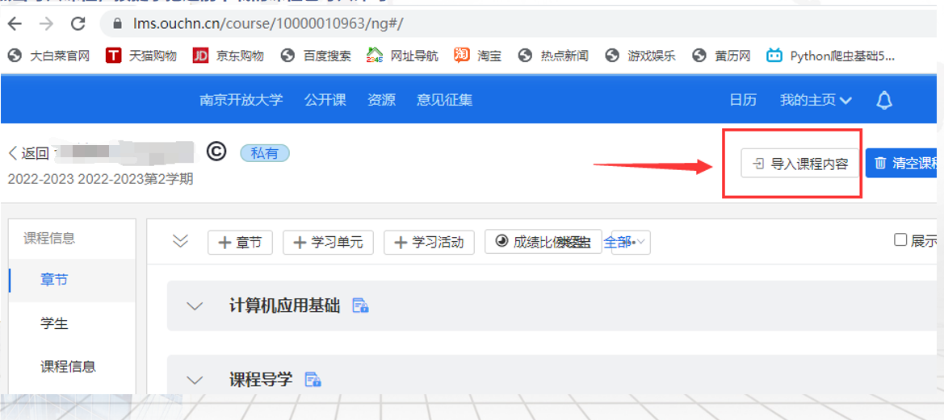
复制整个课程内容
点击导入课程，按提示把之前下载的课程包导入即可
延迟符

